Slide 1




Slide 2
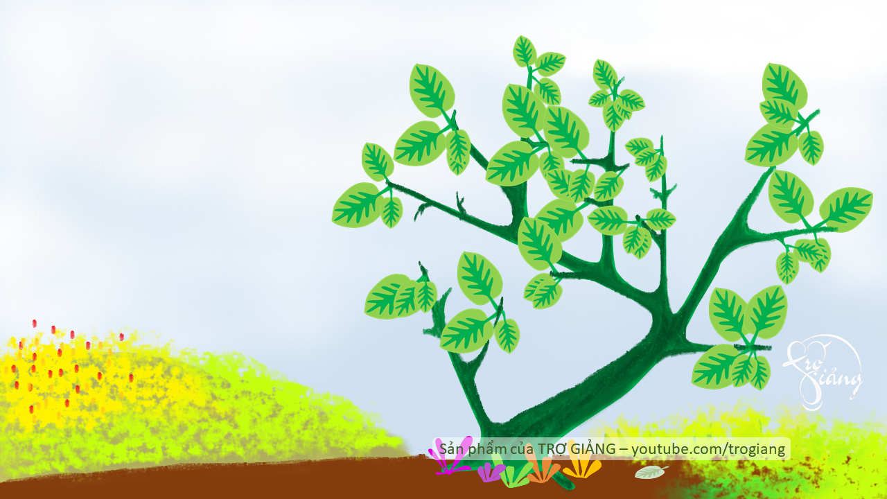












Em nêu nội dung bài đọc" Tôi yêu em tôi "
Em đọc lại bài đọc “Tôi yêu em tôi"
Notes:
Bấm vào bông hoa, sau đó bấm vào câu hỏi

Slide 3




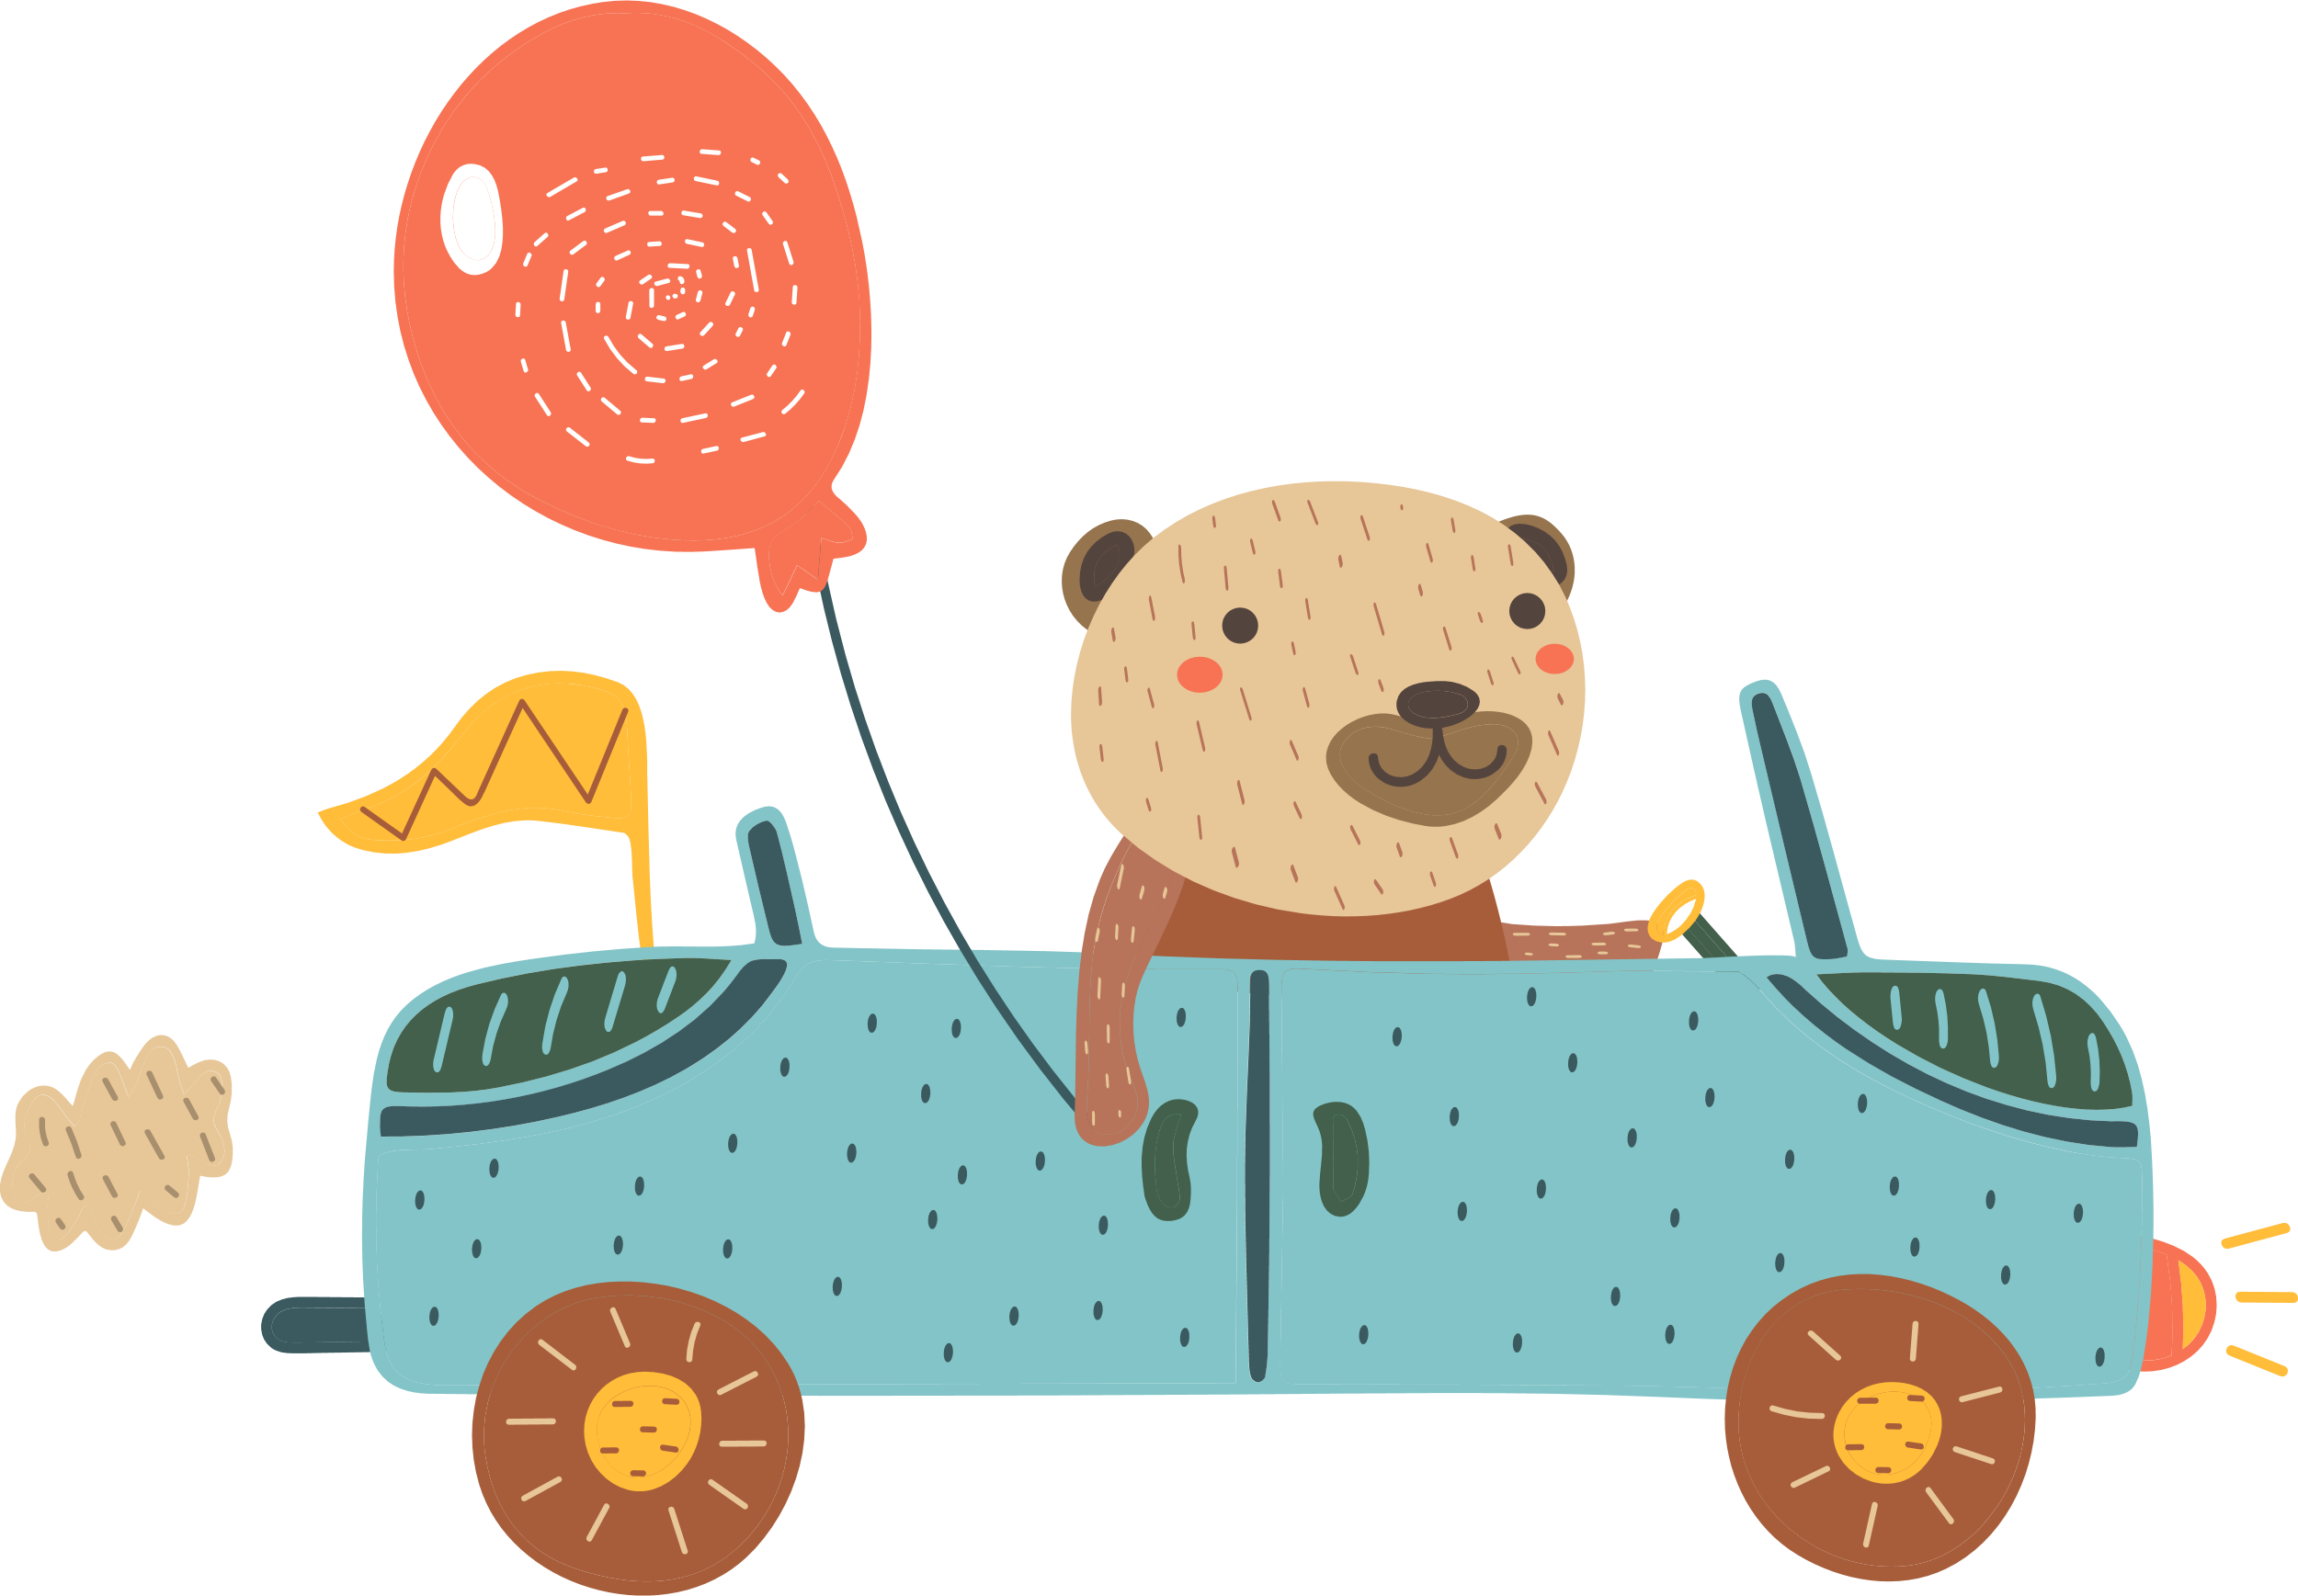




Slide 4

Nghe – viết: Tôi yêu em tôi

Slide 5

Tôi yêu em tôi
Tôi yêu em tôi
HΞ lan, hΞ lí
Nó cưƟ ǟúc ǟíε
Nó ηặt cài đầu
Mĕ δi Ǉċ đùa
HưΩg κΧ Ό;o wó
Nó νίi, wó κíε.
Sân Ǉrưϐ νΰŊ sau.
Mắt wó Α΄n wgƟ
Tċ đi đâu lâu
TǟΪg ωϊo ηư wưϐ
Nó jΪg, wó ηắc
MΗİng wó ǇưΠ hŬg
Nó wấp sau cây
NĀ ηư δưŴ hĝ.
Òa ǟa į εặt.

Slide 6
Luyện từ khó

Slide 7

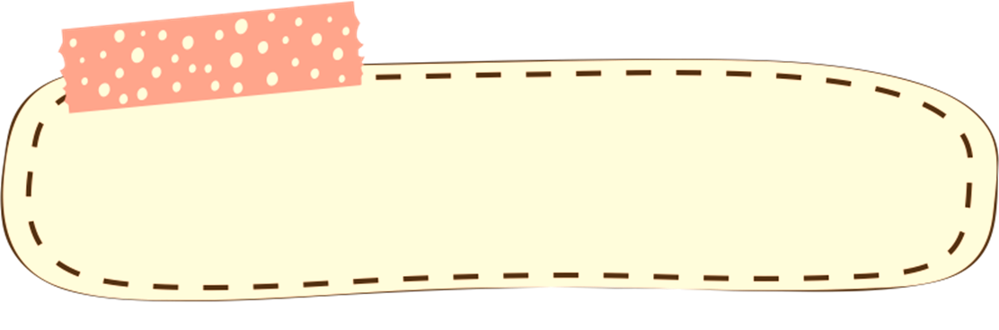

Luyện từ khó
rúc rích
khướu
rúc rích

Slide 8








Lưu ý khi trình bày
Tôi yêu em tôi
Lùi vào 3 ô ly
Cuối mỗi khổ có dấu chấm

Slide 9



NGHE – VIẾT:
Tôi yêu em tôi

Slide 10
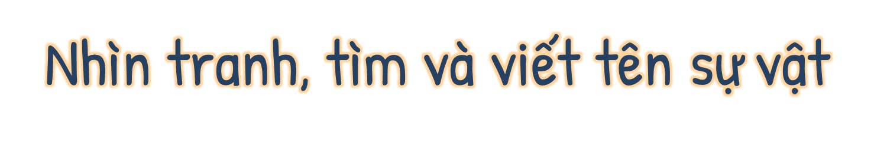

Slide 11
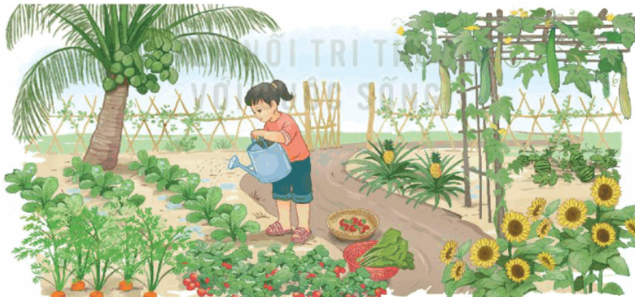
2. Nhìn tranh, tìm và viết tên sự vật theo yêu cầu a hoặc b.
cây dừa
a. Chứa tiếng bắt đầu bằng r, d hoặc gi
M: hàng rào
b. Chứa tiếng có ươn hoặc ương
M: mướp hương
rau cải
hoa hướng dương
giàn mướp
dâu tây
quả dứa
dưa hấu
cà rốt
đôi dép
hàng rào

Slide 12


3. Tìm thêm các từ ngữ có tiếng bắt đầu bằng r, d, gi (hoặc có vần ươn, ương)
Mỗi bạn tìm 1 từ
Thống nhất, ghi kết quả vào bảng nhóm

Slide 13


TRÌNH BÀY
NHẬN XÉT

Slide 14
Các từ ngữ có tiếng bắt đầu bằng r: cái rổ, ria mép, cơm rang, áo rách, đống rơm, ra vào, rậm rạp, rau muống,…
Các từ ngữ có tiếng bắt đầu bằng d: da trắng, dưa chuột, con dê, dế mèn, dịu dàng, duyên dáng, nhảy dây,…
Các từ ngữ có tiếng bắt đầu bằng gi: giẻ lau, giống nhau, ngọn gió, gia đình, gieo mầm, giơ tay, gìn giữ,…

Slide 15
Các từ ngữ có tiếng chứa vần ươn: con lươn, vườn hoa, sườn đồi, thuê mướn,…
Các từ ngữ có tiếng chứa vần ương: trường học, yêu thương, cờ tướng, sung sướng, đậu tương, soi gương, hương thơm, thịt nướng,…

Slide 16


Slide 17




Xin chào và hẹn gặp lại

